Slide 1
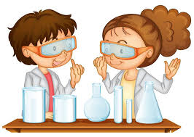
CIENCIAS NATURALES CUARTO BÁSICO (necesitaremos audífonos)
NO IMPRIMIR

Slide 2
CIENCIAS NATURALES
OA- 11; Medir la masa, el volumen y la temperatura de la materia (sólido, líquido y gaseoso), utilizando instrumentos y unidades de medida apropiados.
Objetivo de la clase: Aprender a medir la temperatura, identificar el termómetro y describir su función.

Slide 3
Temperatura
Para continuar con nuestros contenidos, ahora definiremos que es temperatura.
Seguiremos trabajando con nuestro texto escolar, ahora en las página 145, escribiendo en tu cuaderno la pregunta ¿como se mide la temperatura? , (las 6 líneas de definición).
Como actividad realizarás las páginas del texto 154, 155, 156 y 157 (en esta última, el punto 4 hasta la letra C. ). Como actividad.

Slide 4
Recuerda que todas las actividades se realizan en el libro, en caso de no tener el libro copia este link, https://curriculumnacional.mineduc.cl/estudiante/621/articles-145401_recurso_pdf.pdf
Y solo copia las respuestas en tu cuaderno.
No olvides fotografiar las hojas del texto realizado y enviarlas al whatsApp de la profesora de Ciencias Naturales 964174523.

Slide 5
DUDAS Y CONSULTAS , RECUERDA HACERLAS AL CORREO ELECTRÓNICO O AL WHATSAPP DE LA ASIGNATURA.

